Slide 1
Обновление содержания общего образования в 2020-2021 учебном году
ВТОРИНА ЕЛЕНА ВЕНИАМИНОВНА
к.п.н., заместитель начальника Департамента общего образования Томской области

Slide 2
Шахматное образование
ВХОЖДЕНИЕ РОССИЙСКОЙ ФЕДЕРАЦИИ В ЧИСЛО 10 ВЕДУЩИХ СТРАН МИРА ПО КАЧЕСТВУ ОБЩЕГО ОБРАЗОВАНИЯ: ОБНОВЛЕНИЕ СОДЕРЖАНИЯ ОБРАЗОВАНИЯ
ЦЕЛЕВЫЕ РЕГИОНАЛЬНЫЕ ОРИЕНТИРЫ: ОБНОВЛЕНИЯ СОДЕРЖАНИЯ ОБЩЕГО ОБРАЗОВАНИЯ
1. Реализация в ОО Томской области в 2020 – 2021 уч. году предметных концепции по учебным предметам и предметным областям: «Обществознание»,
«Русский язык», «Литература», «Математика», «Основы безопасности жизнедеятельности», «Физическая культура», «География», «Искусство», «Технология»
4. Внедрение финансовой грамотности:
2020 г. - 100% обеспеченность УМК 2021 г. использование УМК в
образовательном процессе во всех ОО
использование УМК в 2020 г.:
в учебных предметах - 146 ОО увеличение ДОУ внедряющих
внеурочная деятельность - 210 ОО финграмотность
программы доп. образования: развитие волонтерского движения по
22 ОО, 94 ДОУ, 3 ОДО фин.грамотности
2. Продолжение реализации концепции физико-математического и естественнонаучного образования:
повышение уровня мотивации обучающихся и педагогов в области физ-мат. и
естественнонаучного образования через ВСоШ, олимпиаду НТИ, профильные
смены
создание условий для формирования у обучающихся цифровых
образовательных навыков
развитие сетевого взаимодействия с вузами (2020 г. - 39 ОО, 2021 г. – 59)
участие в проекте «Кадры для цифровой экономики», в том числе гранты
обучающимся
5. Развитие шахматного образования
увеличение количества ОО реализующих программы по шахматам на 10% в каждом муниципалитете
проведение профильных школ, лагерных смен не менее 1 в каждом
муниципалитете
3. Обновление содержания образования в программах предпрофессиональной подготовки
медицинский класс 2020 г. - 6 ОО (145 обуч.) 2021 г. – 10 ОО
агрокласс 2020 г. - 1 ОО (21 обуч.) 2021 г. – 4 ОО
IT-класс 2020 г. - 1 ОО (35 обуч.) 2021 г.– 10 ОО
классы силовых структур
(ФСБ, МЧС, МВД, Росгвардия) 2020 г. - 10 ОО (210 обуч.) 2021 г. - по запросу
класс Роснефти 2020 г.– 1 ОО (25 обуч.) 2021 г. - по запросу
Целевые региональные ориентиры с 2021 года:
Внедрение УМК «Эмоциональное образование, 1 класс» во всех ОО
Разработка и реализация мероприятий по повышению читательской грамотности
Разработка УМК по экологии (региональный компонент)
Обновление предмета «Музыка» в условиях реализации совместных программ через виртуальные концертные залы (г.Колпашево, г.Кедровый, г.Стрежевой, г.Томск)

Slide 3
Обновление содержания предметной области «Технология»
Примерная основная образовательная программа основного общего образования в части предметной области «Технология» (в редакции протокола №1/20 от 04.02.2020 Федерального учебно-методического объединения по общему образованию) https://fgosreestr.ru/
Методические рекомендации для руководителей и педагогических работников общеобразовательных организаций по работе с обновлённой примерной основной образовательной программой по предметной области «Технологии», утверждены Заместителем Министра просвещения Российской Федерации от 28.02.2020 №МР-26/02вн
5 класс | 2D (компьютерная графика и черчение/ручной инструмент и обработка конструкционных и иных материалов (древесина или текстиль)/ робототехника и механика)
6 класс | 3D-моделирование базовое, макетирование и формообразование/обработка конструкционных материалов (металлы)/ робототехника и автоматизация
7 класс | 3D-моделирование углубленное/ системы автоматизированного проектирования/ автоматизированные системы/ обработка конструкционных материалов искусственного происхождения
8 класс | Робототехника и автоматизированные системы (электроника и электротехника), автоматизированные системы (ИС+устройства)/ технологии и производство
9 класс | Проектное управление, командный проект
Предметные области | Учебные предметы Классы | Количество часов в неделю
 |  | V | VI | VII | VIII | IX | Всего
БЫЛО: Обязательная часть
Технология | Технология | 2 | 2 | 2 | 1 |  | 7
СТАЛО: Обязательная часть
Технология | Технология | 2 | 2 | 2 | 2* | 1* | 9
* Объемы образовательной программы в 8 и 9 классах могут быть увеличены за счет часов из части, формируемой участниками образовательных отношений

Slide 4
Обновление содержания предметной области «Технология»
Среднее профессиональное образование
1,2 модуля – 12/16 часов
ШКОЛА
Робототехника
ШКОЛА
ШКОЛА
ШКОЛА
Аддитивные технологии
ШКОЛА
Проектирование и 3D визуализация
Реализация предметной области «Технология», на базе организаций, имеющих высокооснащенные ученико-места в 2019-2020 уч.году
45
общеобразовательных организаций
4 293
16
3D моделирование и промышленный дизайн
организаций – партнеров
ОБУЧАЮЩИХСЯ

Slide 5
Шахматное образование
ОСНОВНОЕ ОБЩЕЕ ОБРАЗОВАНИЕ
ВНЕУРОЧНАЯ ДЕЯТЕЛЬНОСТЬ
ДОПОЛНИТЕЛЬНОЕ ОБРАЗОВАНИЕ
5
159
образовательных
организаций
82
образовательных
организации
образовательных
организаций
г.Томск, ЗАТО Северск
20
муниципальных
образований
в рамках учебного предмета «Физическая культура»
Более 7 000 человек
тематические лагерные смены
«летние школы»
Центры «Точка роста» 2020
1069 человек

Slide 6
Региональная программа повышения финансовой грамотности в общеобразовательной системе Томской области
Департамент финансов
Томской области
Департамент общего образования
Томской области
Создание условий для внедрения и реализации образовательных программ и курсов по финансовой грамотности в региональной системе образования
Региональный центр финансовой грамотности Томской области (РЦФГ)
Региональный центр развития образования Томской области (РЦРО)
Областное подведомственное учреждение, ТГПУ, ТУСУР
Функции
Координация | Научно-методическое сопровождение | Мониторинг
Консультирование |  | Экспертиза
Информационное сопровождение
Организация
Повышение квалификации

Slide 7
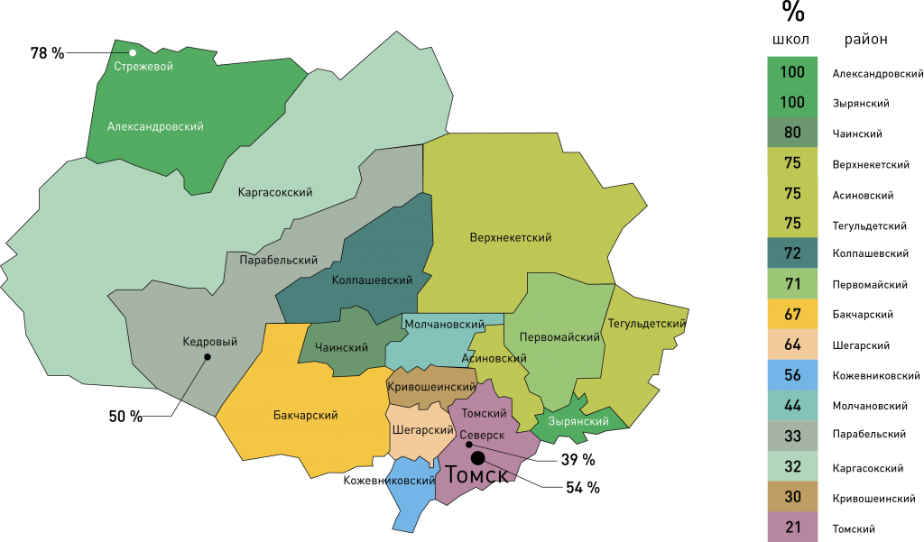
Изучение основ финансовой грамотности
98
в рамках обязательных учебных предметов
в рамках факультативных и элективных учебных предметов
в рамках внеурочной деятельности
в рамках дополнительного образования
в ходе реализации программы воспитания и социализации обучающихся
в ходе выполнения индивидуальных проектов (на уровне среднего общего образования)
образовательных
организаций
Карта: внедрение курса финансовой грамотности в школах Томской области
48
образовательных
организаций
210
образовательных
организаций
22
образовательных
организации
45 523 человека

Slide 8
Формы реализации образовательных программ в системе Томской области в 2020 году
Региональный Чемпионат по финансовой грамотности
Региональная школа вожатых для детских лагерей
Перспективные задачи программы повышения
финансовой грамотности в Томской области
Межрегиональный конкурс литературных работ «Я Финансы Мир»
Межрегиональный конкурс художественных работ «Страна финансов»
Эффективное внедрение УМК по финансовой грамотности в образовательный процесс всех образовательных организаций Томской области
Клубы и центры финансовой грамотности
клубы в организациях
объединения по финансовой грамотности
Финансовые смены
в пришкольных лагерях
в детских оздоровительных лагерях
Летняя школа
летние финансовые школы
Финансовое волонтерство
расширение деятельности волонтерских организаций
обучение волонтеров-игротехников

Slide 9
ВОСПИТАНИЕ
формирование у обучающихся чувства патриотизма и гражданственности, уважения к памяти защитников Отечества и подвигам героев Отечества, к закону и правопорядку, человеку труда и старшему поколению, взаимного уважения, бережного отношения к культурному наследию и традициям многонационального народа Российской Федерации, к природе и окружающей среде
Федеральный закон от 31.07.2020 № 304-ФЗ «О внесении изменений в Федеральный закон "Об образовании в Российской Федерации" по вопросам воспитания обучающихся»
ПРОГРАММА ВОСПИТАНИЯ
неотъемлемая часть основной образовательной программы
ПРИМЕРНАЯ РАБОЧАЯ
ПРОГРАММА ВОСПИТАНИЯ
примерный календарный план воспитательной работы

Slide 10
ПРОГРАММА
одобрена решением федерального учебно-методического объединения по общему образованию (протокол от 2 июня 2020 г. № 2/20)
http://form.instrao.ru/
Программа разработана
https://fgosreestr.ru/
ПРИМЕРНАЯ ПРОГРАММА ВОСПИТАНИЯ
1 СЕНТЯБРЯ 2021
100 % школ Томской области внедрят примерные программы воспитания
СЕНТЯБРЬ 2020
Не менее 40 % школ Томской области начнут работу по разработке и внедрению рабочих программ воспитания

Slide 11
ПРОГРАММА ВОСПИТАНИЯ
Особенности организуемого в школе воспитательного процесса | Цель и задачи воспитания
Виды, формы и содержание деятельности | Основные направления самоанализа воспитательной работы
Разделы единые для всех уровней общего образования
Календарный план воспитательной работы
Особенные приложения для каждого уровня общего образования
Методические рекомендации «О разработке программы воспитания»
http://form.instrao.ru/

Slide 12
ЦЕЛЕВЫЕ РЕГИОНАЛЬНЫЕ ОРИЕНТИРЫ ДЛЯ ВОСПИТАНИЯ
ГАРМОНИЧНО РАЗВИТОЙ И СОЦИАЛЬНО АКТИВНОЙ ЛИЧНОСТИ:
добровольческо-волонтерское движение школьников
художественно-эстетическое воспитание (посещение театров, виртуальных концертных залов, развитие школьных хоров, театров, театральных студий, уроков музыки и изобразительного искусства)
развитие гражданского образования в образовательных организациях
патриотическое воспитание и формирование российской идентичности
духовно-нравственное воспитание детей на основе российских традиционных ценностей
физическое воспитание и формирование культуры здорового образа жизни
трудовое воспитание и профессиональное самоопределение

Slide 13
ЦЕЛЕВЫЕ РЕГИОНАЛЬНЫЕ ОРИЕНТИРЫ ДЛЯ ВОСПИТАНИЯ
ГАРМОНИЧНО РАЗВИТОЙ И СОЦИАЛЬНО АКТИВНОЙ ЛИЧНОСТИ:
формирования безбарьерной этнокультурной межэтнической образовательной среды
развитие медиаобразования в образовательных организациях
развития непрерывного экологического образования и просвещения
воспитание безопасного поведения детей на дорогах
развитие туристско-краеведческой деятельности в образовательных организациях
популяризация объектов культурного наследия Томской области их сохранение
формирование законопослушного поведения

Slide 14
ПАТРИОТИЧЕСКОЕ ВОСПИТАНИЕ
Региональный проект «Развитие патриотического воспитания детей Томской области»
ЦЕЛЬ
формирование у детей, проживающих в Томской области, патриотических ценностей, гордости за свою Родину, уважения к традициям и культуре народов России, памяти о подвигах защитников Отечества и готовности к защите его интересов, ответственности за свое будущее и будущее своей страны, уважения к старшему поколению, бережного отношения к природе родного края
Открытие военно-патриотического центра «Авангард» в 2021 г., 900 детей ежегодно
Развитие детского краеведения и туристических объединений по направлению «Дорогами томских дивизий. Томск – город трудовой доблести» до 2025 года 310 СОШ, 199 ДОУ, 20 МО
Увековечивание памяти героев ВОВ и ветеранов боевых действий, уроженцев Томской области; воспитание уважения к старшему поколению развитие поисковых, тимуровских отрядов, волонтерского движения
Изучение истории, культуры, краеведения, этнографии Томской области через развитие школьных музеев 2020 г. – 153 школьных музея (49,3%); до 2025 г. – 100 % школ
Развитие юнармейского движения. Май 2020 г. - 2100 юнармейцев, 109 отрядов; 2025 г. - 5000 юнармейцев, 200 отрядов
Вовлечение детей в работу школьного отделения Томского областного отделения Русского географического общества с целью воспитания уважения к родной природе и истории Томской области

Slide 15
Томск – город трудовой доблести!
Президент России Владимир Путин 2 июля подписал Указ
"О присвоении почетного звания Российской Федерации "Город трудовой доблести".
Почетного звания удостоены 20 городов страны, в том числе Томск, - "за значительный вклад жителей городов в достижение Победы в Великой Отечественной войне 1941-1945 годов, обеспечение бесперебойного производства военной и гражданской продукции на промышленных предприятиях, проявленные при этом массовый трудовой героизм и самоотверженность".

Slide 16
Цель проекта
Развитие региональной системы патриотического воспитания, направленной на формирование социально-активной личности, обладающей чувством гордости за свою Родину, уважения к традициям и культуре народов России, памяти о подвигах защитников Отечества и готовности к защите его интересов, ответственности за свое будущее и будущее своей страны, уважения к старшему поколению, бережного отношения к природе родного края.

Slide 17
Направления патриотического воспитания:
Центр военно-патриотического воспитания детей «Авангард» (круглогодичного действия)
Муниципальные центры патриотического воспитания
Военно-спортивные игры
Кадетское образование. Классы казачьей направленности
Поисковые и тимуровские отряды. Волонтерское движение школьников
Военно-патриотическое
Формирование желания и способности к защите своей родины,
уважения и высокого общественного престижа службы в Вооруженных Силах Российской Федерации через реализацию комплекса воспитательных военно-патриотических мероприятий различных уровней.

Slide 18
Направления патриотического воспитания:
Реализация проекта «Самбо в школу»
Национальные виды спорта
Президентские состязания и Президентские спортивные игры
Региональная спартакиада обучающихся
Физкультурно-спортивное
Физическое и духовное развитие подрастающего поколения, воспитание готовности к защите Родины через занятие национальными и командными видами спорта способствует формированию патриотических ценностей, культуры здорового образа жизни.

Slide 19
Направления патриотического воспитания:
Школьный туризм
Школьные музеи
Проект «Дорогами томских дивизий»
Проект «Познай свой край»
Конференция «Сохраним историческую память о героических подвигах сибирских дивизий и тружеников тыла
Туристско-краеведческое
Знакомство с историей родного края, народным творчеством и традициями не только развивает физические и эстетические качества детей, но и формирует их духовно-нравственную основу.
Понятие патриотизма неразрывно связано с сохранением и изучением истории, культуры и природы своей малой Родины.

Slide 20
Направления патриотического воспитания:
Экологическое
Природа родного края
Природоохранная деятельность
Школьные лесничества
Воспитание экологического патриотизма у подрастающего поколения через изучение и исследование природы родного края и воспитание любви к природе приведёт к осознанию уникальности, неповторимости своего края и будет способствовать бережному отношению к своей малой Родине.

Slide 21
Организаторы и партнеры проекта
Департамент
общего образования
Томской области
Томский кадетский корпус
Северский кадетский корпус
Колпашевский кадетский корпус
Областной Совет ветеранов войны, труда, Вооруженных Сил и правоохранительных органов
Областной военный комиссариат
Томской области
Сибирское войсковое
казачье общество
РДШ
Общественные и
некоммерческие
организации
УМВД России по Томской области

Slide 22
«У нас нет и не может быть никакой другой объединяющей идеи, кроме патриотизма»
В.В. Путин

Slide 23
Обновление содержания общего образования в 2020-2021 учебном году
ВТОРИНА ЕЛЕНА ВЕНИАМИНОВНА
к.п.н., заместитель начальника Департамента общего образования Томской области

